Slide 1
Reading Report & LAB
Wei Gao

Slide 2
Papers
Hyperkernel: Push-Button Verification of an OS Kernel
The Scalable Commutativity Rule Designing Scalable Software for Multicore Processors
GPUvm: Why Not Virtualizing GPUs at the Hypervisor
Locating Cache Performance Bottlenecks Using Data Profiling
My VM is Lighter (and Safer) than your Container
RID Finding Reference Count Bugs with Inconsistent Path Pair Checking

Slide 3
Papers
GPUvm: Why Not Virtualizing GPUs at the Hypervisor
Locating Cache Performance Bottlenecks Using Data Profiling

Slide 4
GPUvm: Why Not Virtualizing GPUs at the Hypervisor
USENIX ATC 2014 ，
Yusuke SUZUKI 第一作者
主要研究 浏览器、操作系统、加速器等。
Kenji Kono
研究方向涉及操作系统、网络安 全、分布式和并行系统、编程语言系统等。

Slide 5
背景
大多数的 GPGPU 应用也停留在研究层面。其原因主要是 GPU 及其 相关的软件系统不支持虚拟化，无法为多个用户提供资源隔离。
I/O Pass-through
API remoting
Para-virtualization
不能为多个 VM 提供 GPU 资源隔离，并且需要修改驱动

Slide 6
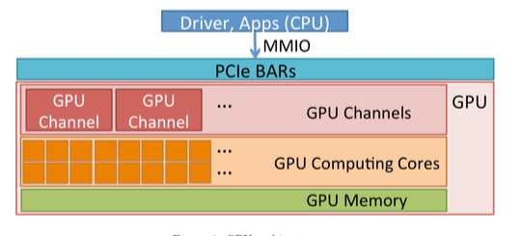
GPU 架构

Slide 7
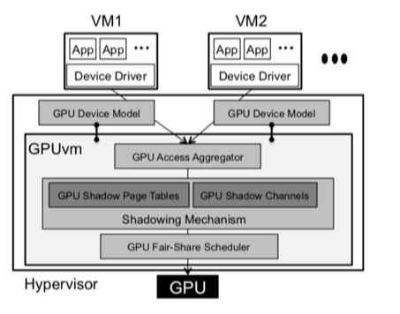
GPUvm
Resource Patitioning
GPU Shadow Page Tables
GPU Shadow Channel
GPU Shadow Channel

Slide 8
局限性
通过实验验证，相对于没有虚拟化的情况，GPUvm 带来较大的开销，即使是经过多级 优化，其 Para-virtualization 性能降低依然有 2-3 倍，全虚拟化性能降低达到了 40 倍。而 且对于 8 个 VM 的情况，其开销增加相对于 4 个 VM 十分明显。可见，GPUvm 尚不适合 部署使用，而且横向扩展性能也较差
Notes:
Resource Patitioning 将物理内存和 MMIO 空间通过 PCIe BARs 划分成多个连续的 地址空间部分，每个部分分配一个单独的 VM。
GPU Shadow Page Tables 负责将 VM 的 GPU 虚拟地址转换为 GPU 或者主机的物 理地址。设备驱动在每次一个页被更新的时候需要刷新 TLB。而 GPUvm 可以拦截 TLB 刷新请求，从而更新相关的 GPU Shadow page table 条目
GPU Shadow Channel 用于隔离从 VM 发出的 GPU 访问。GPU channels 的物理索 引对 VM 不可见，但是每个 VM 可以拥有自己的 channel 虚拟索引，GPUvm 维护虚
拟索引到物理索引的映射。GPUvm 管理所有的 VM 使用的 channels，由于每个 VM 的 channel 使用请求都可以被 GPUvm 拦截，所以 GPUvm 可以在完成虚实转换之 后，使用物理索引激活相应的 channels。
拟索引到物理索引的映射。GPUvm 管理所有的 VM 使用的 channels，由于每个 VM 的 channel 使用请求都可以被 GPUvm 拦截，所以 GPUvm 可以在完成虚实转换之 后，使用物理索引激活相应的 channels。

Slide 9
Locating Cache Performance Bottlenecks Using Data Profiling
EuroSys 2010
Massachusetts Institute of Technology Computer Science and Artificial Intelligence Lab
Parallel & Distributed Operating Systems Group
Aleksey Pesterev 第一作者
Nickolai Zeldovich 和 Robert T. Morris

Slide 10
背景
主流的 Profiler 工具主要统计各行代码的 cache miss 频率
cache miss 散布

Slide 11
DProf
帮助编程人员发现、理解并消除 cache miss。
DProf 通过性能检测硬件获取 cache miss 的信息，并进一步分析缺失的原因。
DProf 列出造成缺失的具体数据及其类型，而不是代码，帮助编程人员消除缺失

Slide 12
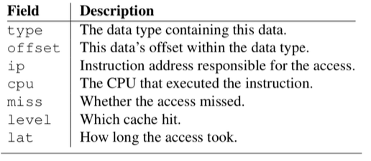
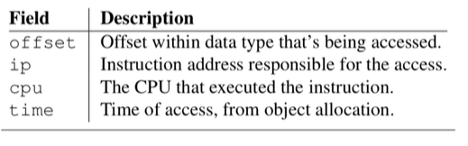
收集数据
随机选择一个数据对象集合，并记录每个数据对象从分配到回收的 整个生命周期
数据访问样本
AMD 基于指令采样的硬件
(instruction-based sampling(IBS) hareware)）
对象访问历史
x86 调试寄存处(debug registers)

Slide 13
数据整合重点过程
Cache模拟
访问地址解析
静态分配
动态分配
数据类型、路径信息整合

Slide 14
视图
数据概况
数据类型列 表
缺失分类
每种数据类型的主要缺失原因
工作集
活跃数据类型， cache 关联组
数据流

Slide 15
实验
memcached
dev queue xmit & dev hard start xmit
skbuffs
性能提高57%
Notes:
核跳变

Slide 16
局限性
DProf 受限于 AMD 和 Intel 的性能检测硬件的数据情况
调试寄存器的数目

Slide 17
Lab of HyperKernel And Commuter
Install and bugs
run

Slide 18
HyperKernel
Install & bugs
qemu
llvm
apt-get install llvm-5.0 llvm-5.0-dev
clang
apt-get install clang-5.0 clang-5.0-dev
Z3
python scripts/mk_make.py --prefix=/home/zhenyanjie/gaowei_zhenbao/os/z3install2 --python --pypkgdir=/home/zhenyanjie/gaowei_zhenbao/os/z3install2/lib/python-2.7/site-packages

Slide 19
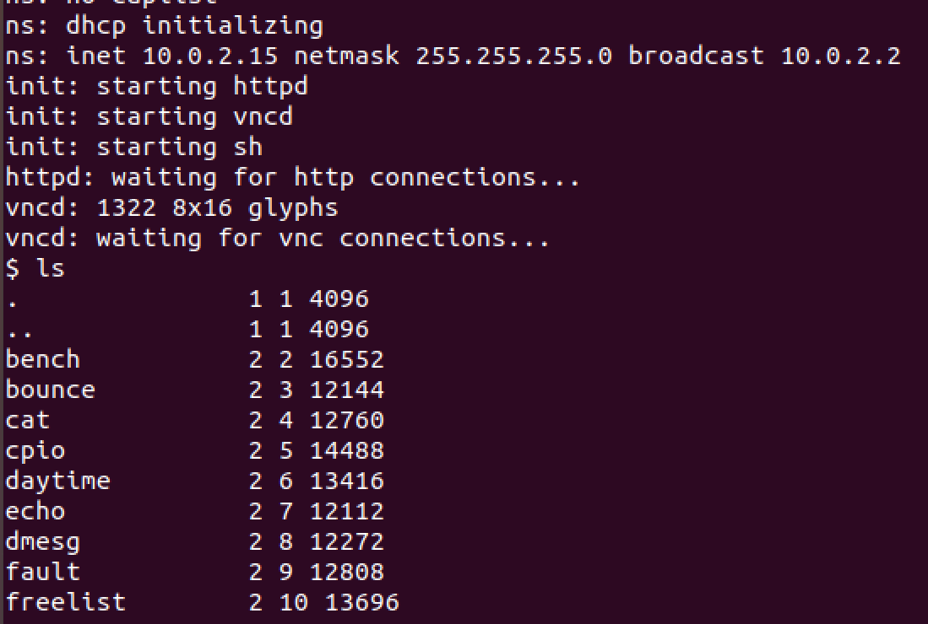
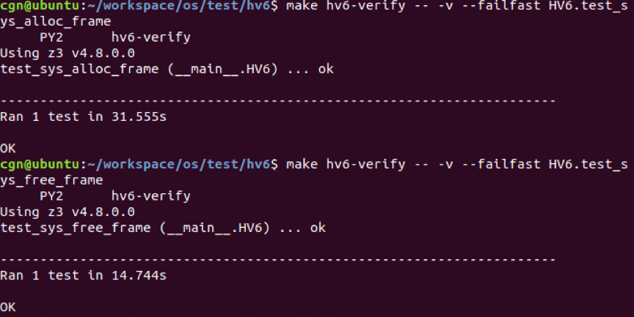
HyperKernel

Slide 20
Commuter
Install & bugs
17.10 pic bug
Z3
--z3-commit add8d26
mtrace
Pkg-config
linux -mtrace
Gcc 5.4
Sv6
Fellow Tan

Slide 21
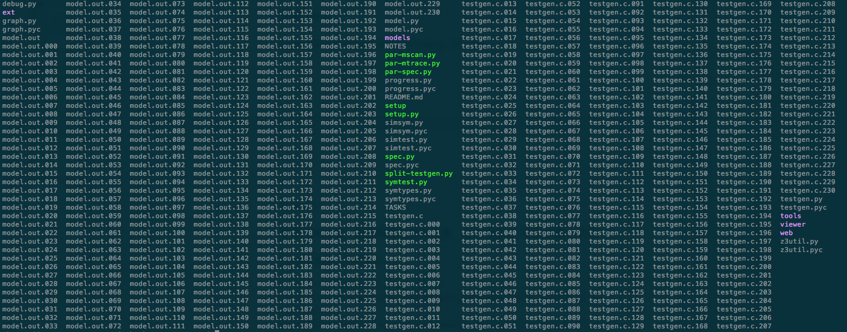
Run

Slide 22
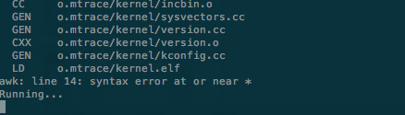
Run
Running

Slide 23
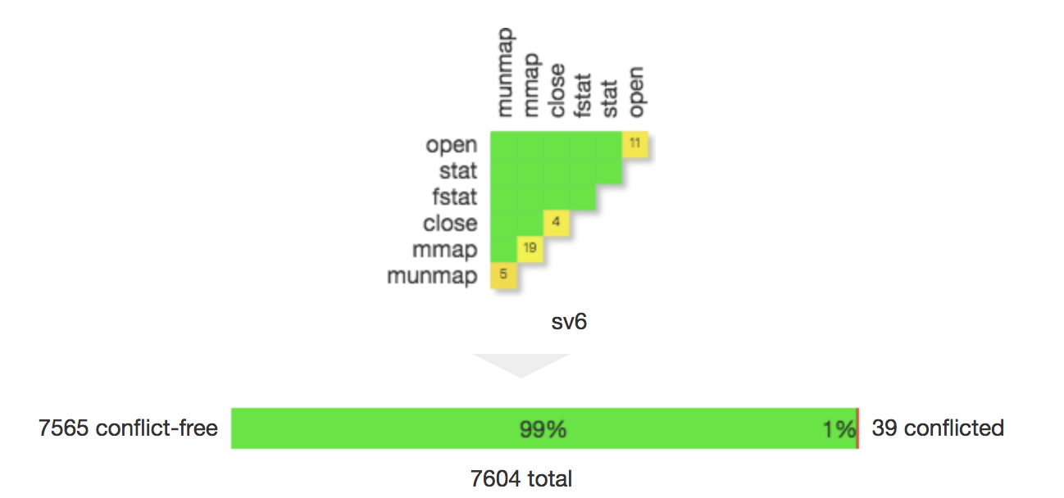
Test six syscalls

Slide 24
THANKS

